Slide 1
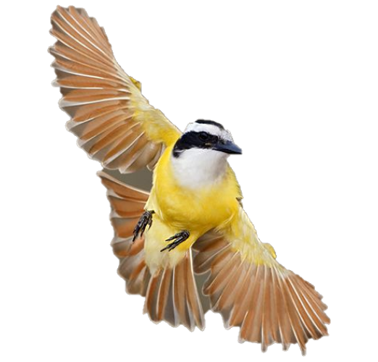
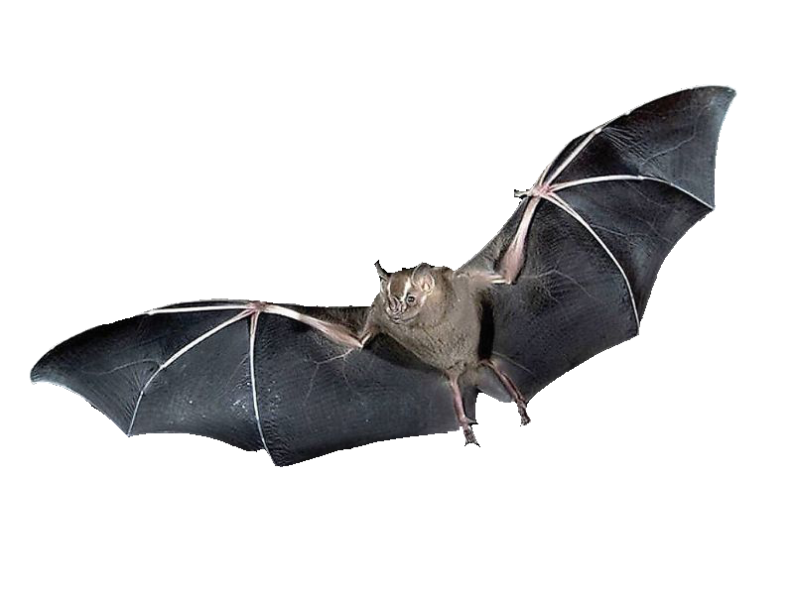
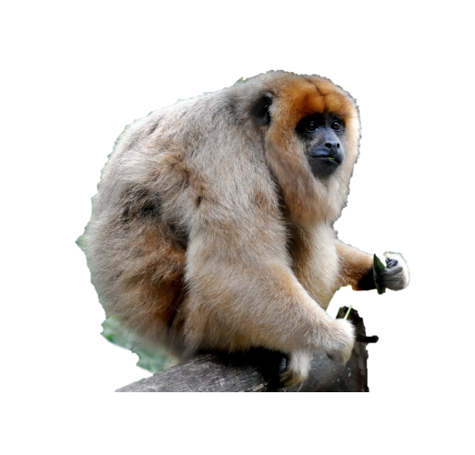
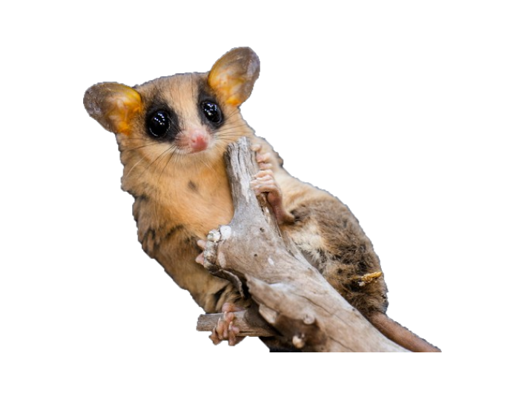
Potencial de regenerabilidade de acordo com a presença de dispersores: morcegos, primatas, pequenos mamíferos e aves da Mata Atlântica

Slide 2
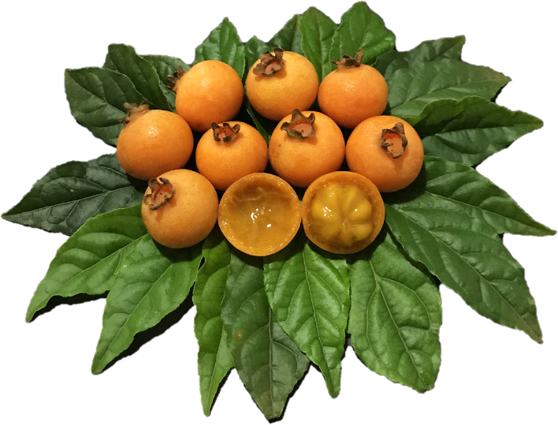
Grupo Guabiroba
Arthur Setsuo Tahara
Francielson da Silva Barbosa
Paula Ribeiro
Pedro Henrique Reis
Thassiana Lacerda Coelho
Foto: Gustavo Giacon
Notes:
Distribuição:
Importância (ambiental e econômica):
Polinizadores: As abelhas, provavelmente é o grupo mais importante de polinizadores de Myrtaceae, visitam as flores (NIC LUGHADHA, E.N. & PROEN«A, C. 1996. A survey of the reproductive biology of the Myrtoideae (Myrtaceae). Annals of the Missouri Botanical Garden
83:480-503.)

Slide 3
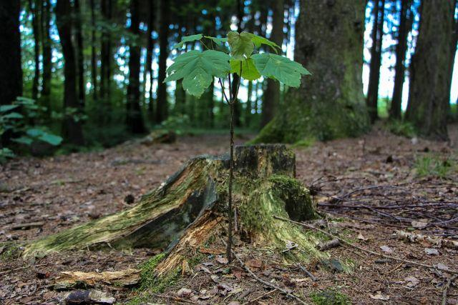
Objetivos
Verificar se existe relação entre a ocorrência de animais dispersores de sementes e a capacidade regenerativa de áreas antropizadas da Mata Atlântica.
Elaborar um mapa de potencial de regeneração.

Slide 4

Data base
ATLANTIC FRUGIVORY: a plant–frugivore interaction data set for the Atlantic Forest;
ATLANTIC MAMMALS: a data set of assemblages of medium- and large-sized mammals of the Atlantic Forest of South America;
ATLANTIC-PRIMATES: a dataset of communities and occurrences of primates in the Atlantic Forests of South America;
ATLANTIC SMALL-MAMMAL: a dataset of communities of rodents and marsupials of the Atlantic forests of South America
ATLANTIC BATS: a data set of bat communities from the Atlantic Forests of South America
ATLANTIC BIRDS: a data set of bird species from the Brazilian Atlantic Forest
Notes:
A ideia é utilizar como base os dados de frugivoria presentes no data base Atlantic frugivory para selecionar as espécies de frugívoros dispersores de sementes (espero que tenha a classificação de dispersores, pois daria muito trabalho procurar) e com essa informação separar as espécies dispersoras presentes nos outros data base.

Slide 5
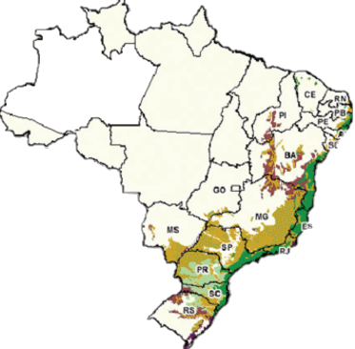
Mapa de potencial de regeneração
Resultados esperados:
Gerar um mapa com as áreas de maior potencial de regeneração de forma passiva
- Dispersores de frutos serão considerados como os principais responsáveis pelo reflorestamento;
Incentivar a priorização dos recursos com regeneração ativa em áreas que não possuem dispersores
Notes:
Como resultado, esperamos gerar um mapa com as áreas de maior potencial de regeneração de forma passiva, nas quais os dispersores de frutos serão o maiores responsáveis pelo reflorestamento;
Com esta ferramenta é possível priorizar recursos com regeneração ativa em áreas que não possuem dispersores;

Slide 6
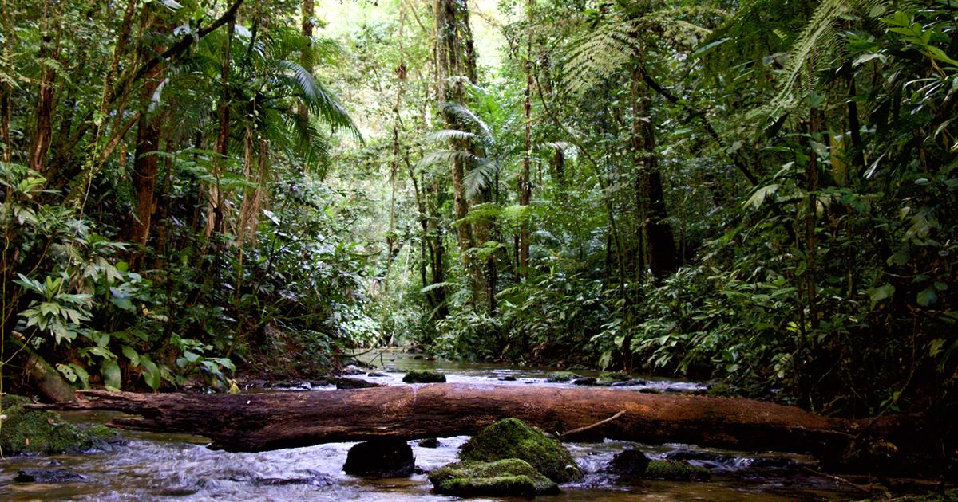
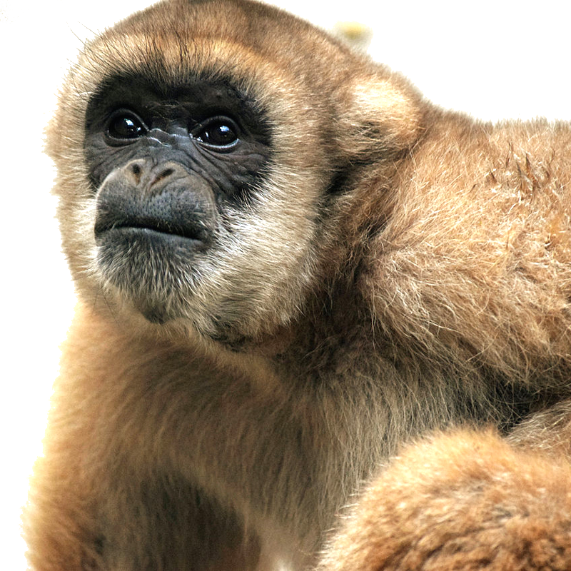
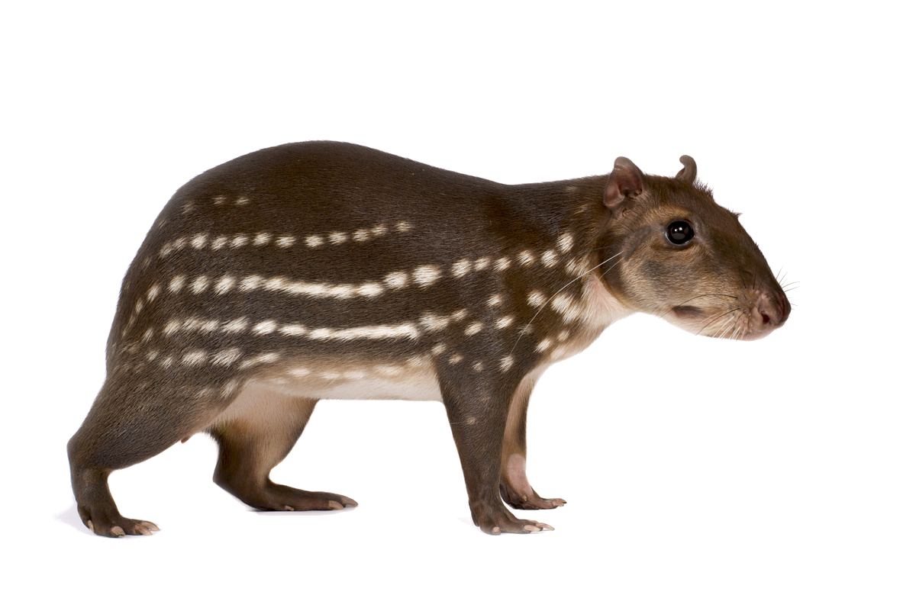
OBRIGADO!
dúvidas e sugestões?!

